Slide 1
فروش پسماندهاي حاصل از احتراق (خاكستركوره) جهت بازيافت به
شركت هاي ذيصلاح

Slide 2
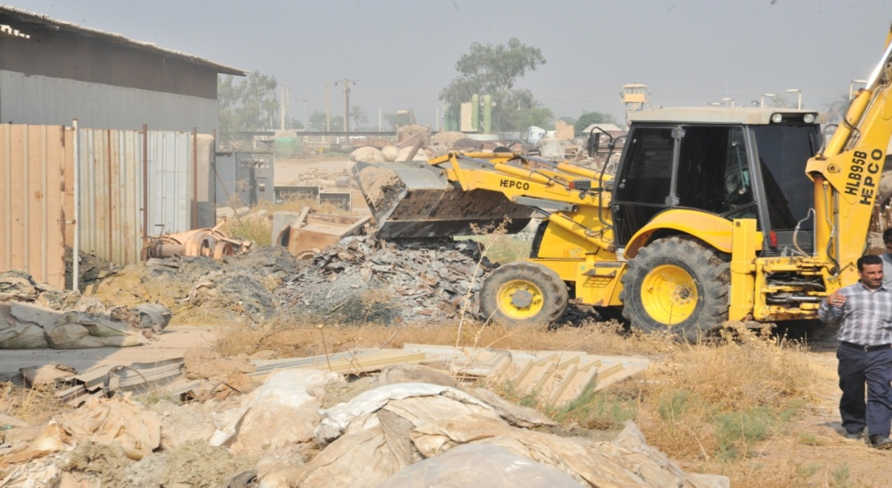
 اهداف پروژه :
اجراي الزامات قانون مديريت پسماند
مديريت پسماندهاي ويژه و جلوگيري از آلودگي خاك
ايجاد ارزش افزوده از ضايعات براي شركت
اقدامات انجام شده : تهيه شرح كار ، معرفي شركتهاي معتمد فعال در اين زمينه ، ارسال نمونه خاكستر جهت آناليز به آزمايشگاه معتمد ، برگزاري مزايده و عقد قرارداد با شركت برنده
سال | نوع جنس | مقداركل زائدات | واحد
1394 | پسماندهاي حاصل از احتراق (خاكستر كوره) | 32070 | كيلوگرم

